Slide 1
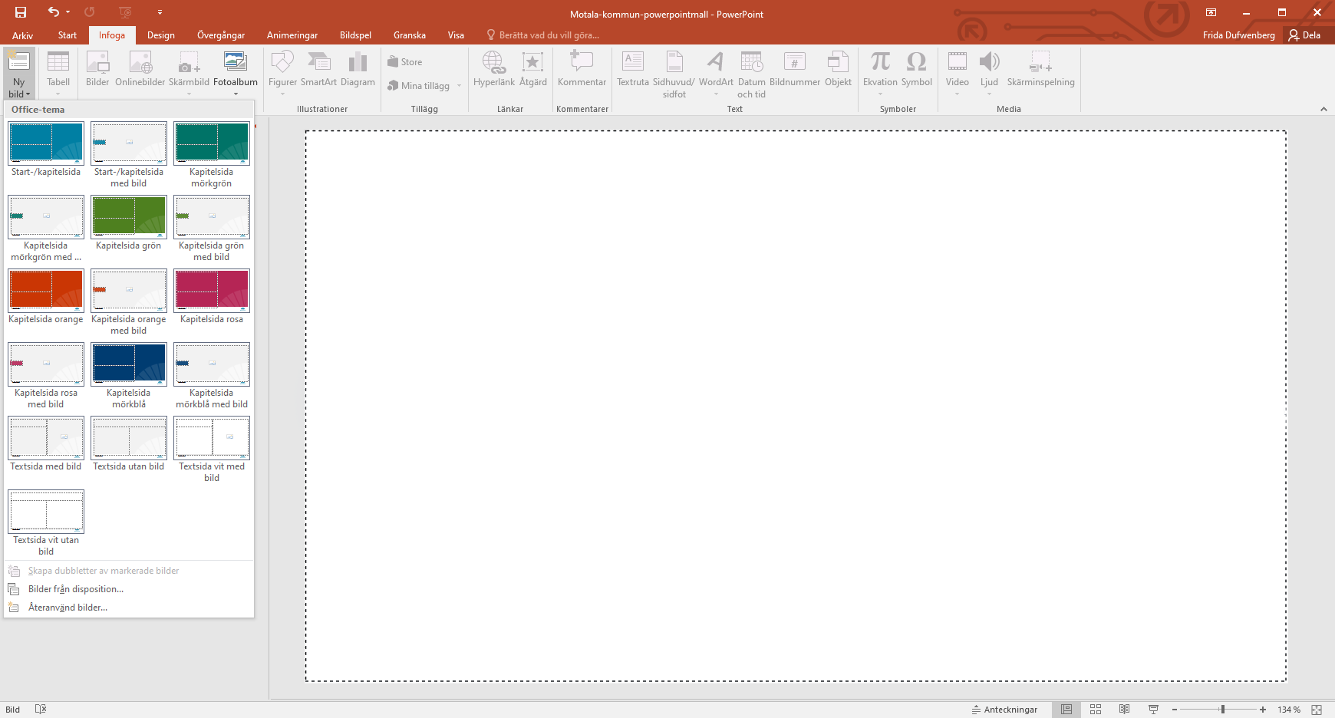
Så här bygger du ditt bildspel!
Det finns olika typer av sidor att välja på. Du kan klicka på ”Infoga – Ny bild” för att se och välja sidalternativ.
På vår medarbetarportal finns förslag på hur ditt bildspel kan se ut. Högerklicka på länken nedan
och välj ”Öppna hyperlänk”: Utformning av bildspel

